Slide 1
IA Empathique : Détection et Réponse Émotionnelle
Hackathon IA - Assistant conversationnel émotionnellement intelligent
https://github.com/Sara-J93/Hackathon-2
Le 25/03/2025
Sara et Rikia

Slide 2
Problématique & Objectif
Problématique :
Les chatbots actuels manquent d'empathie. Ils ne tiennent pas compte de l'état émotionnel de l'utilisateur.
« Comment rendre les IA plus humaines dans leurs réponses grâce à la détection des émotions ? »
Objectif :
Construire une IA qui détecte les émotions et génère une réponse empathique adaptée.
Application : santé mentale, support client, e-learning, bien-être.

Slide 3
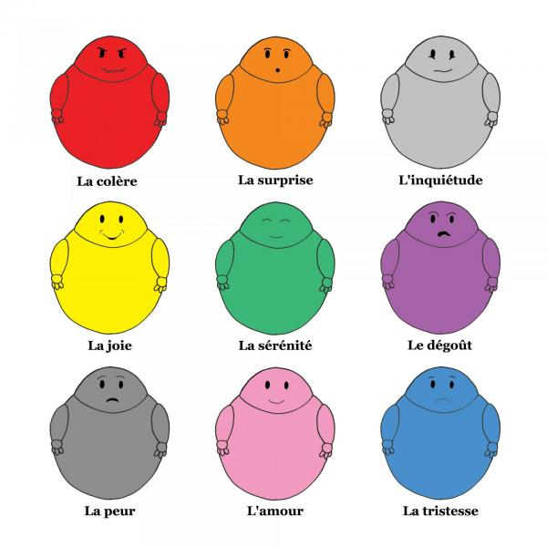
Architecture du système
1. Détection d’émotion :
Modèle distilBERT fine-tuné avec LoRA sur 6 émotions.
(love, fear, anger, joy, surprise, sadness)
2. Génération de réponses :
Soit via prompts fixes
Soit modèle génératif (Falcon 7B).
3. Interface utilisateur :
Application interactive Streamlit testable en temps réel.

Slide 4
Pipeline technique & Environnement
1- Dataset utilisé:
dair-ai/emotion(emotion_train.csv/ emotion_test.csv /emotion_validation.csv) → HuggingFace
20K textes courts labellisés : suffisant pour le trainning
2- Text classification (Détection d’émotion)
Modèle utilisé : distilbert
Fine-tuning : LoRA
Librairies : transformers, datasets, peft
3. Un moteur de réponse empathique contextuelle
Option 1 (rapide & stable) :
Réponses prédéfinies par émotion (CPU-friendly)
Option 2 (génération dynamique) :
falcon-7b-instruct : comprend l’émotion et génère une réponse sur mesure
Génération via prompt émotionnel conditionné
Torch, transformers (avec FP16 sur GPU 100)
Pour des réponses riches et personnalisées
4- Interface interactive développée en Streamlit.

Slide 5
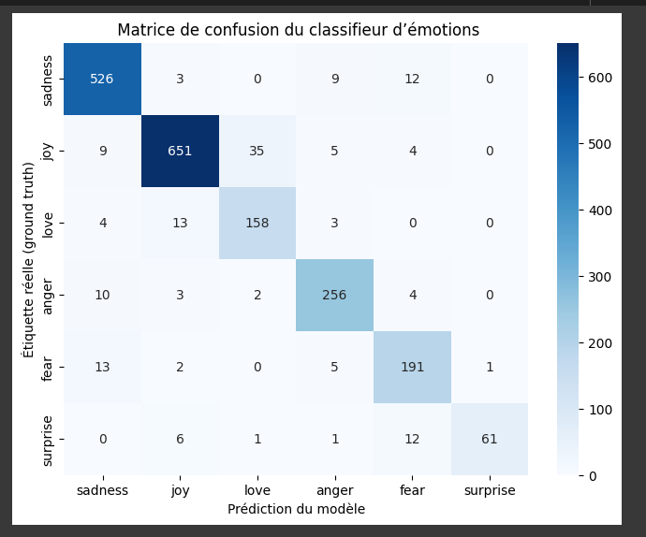
Résultats & Démonstration
Résultats du Modèle – Évaluation visuelle
1- Classification émotionnelle :
Accuracy : 91 %
F1-score macro : 89 %
Excellente performance sur toutes les classes
Peu de confusion entre émotions similaires
Système robuste et équitable, même pour les émotions rares

Slide 6
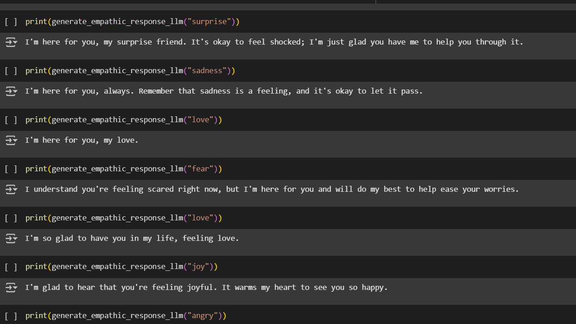
Résultats & Démonstration
2- Génération dynamique :

Slide 7
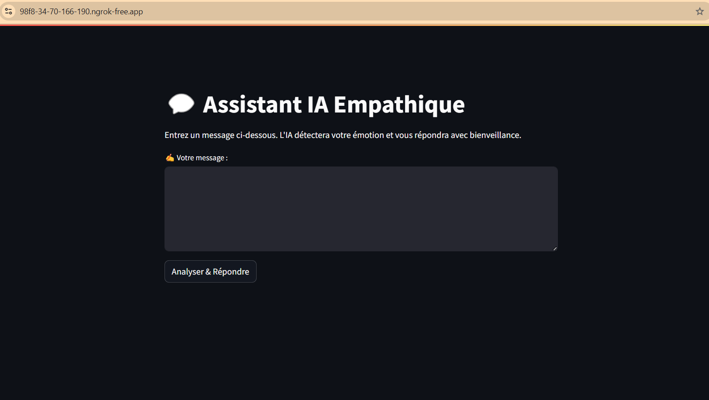
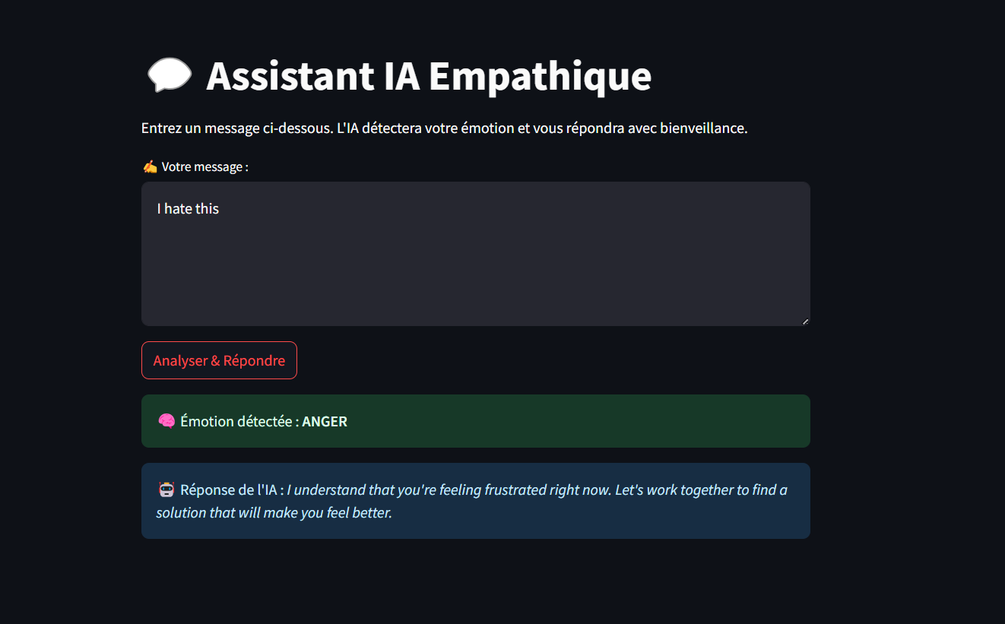
Résultats & Démonstration
3- Streamlit App :
Avant
Après

Slide 8
Conclusion & Perspectives
Notre conclusion :
notre IA empathique comprend les émotions et permet des réponses personnalisé et plus humaine.
Travaux similaires dans la littérature :
1- Muni-Muni: Chatbot pour le bien-être mental (8 émotions / non médical /soutien émotionnel)
Aujero et al., 2022 "Mood Analyzer and Screening Tests for the National Center of Mental Health Using Sentiment Analysis«
2- Woebot – Chatbot thérapeutique basé sur l’IA (NLP + théorie comportementale (CBT))
Largement utilisé aux États-Unis - très cité dans les travaux sur les chatbots en santé mentale
Fermée, non open source
Améliorations futures :
- Déployable facilement sur CPU, rapide à tester en ligne
- Suivi émotionnel au fil du temps
- Intégration vocale
- Mémoire utilisateur
- Filtrage de détresse ou propos toxiques

